Slide 1
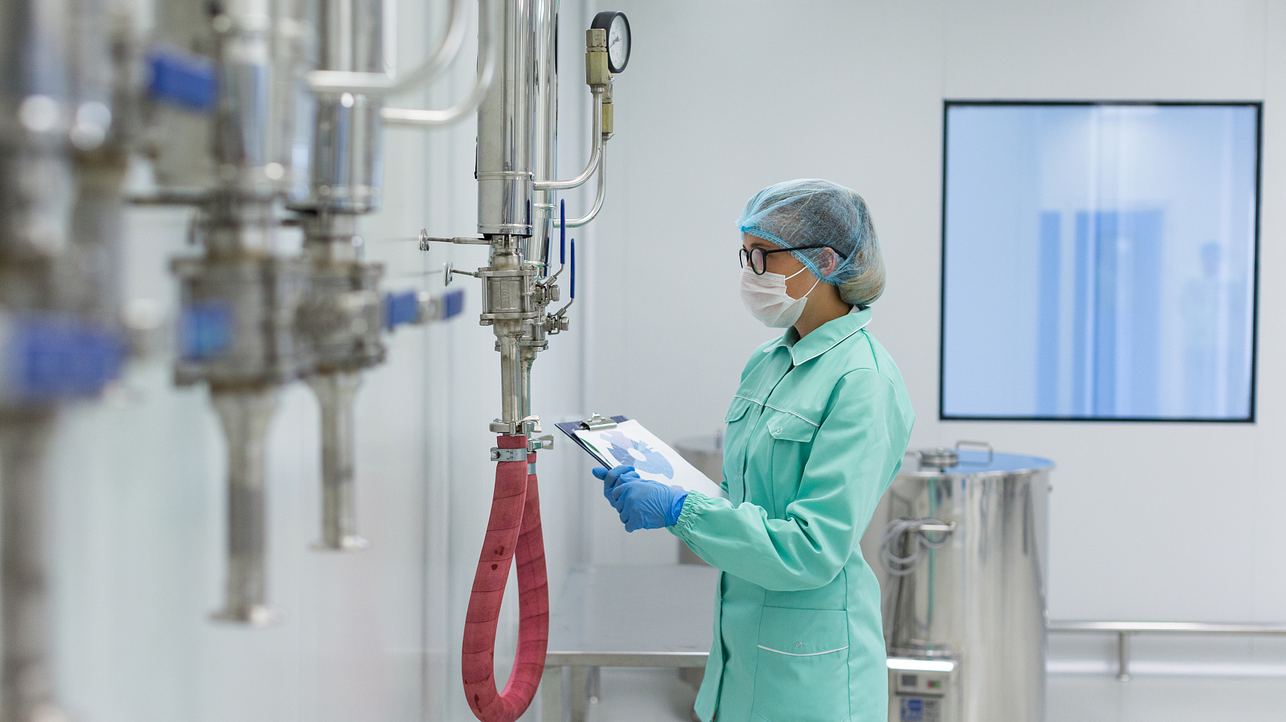
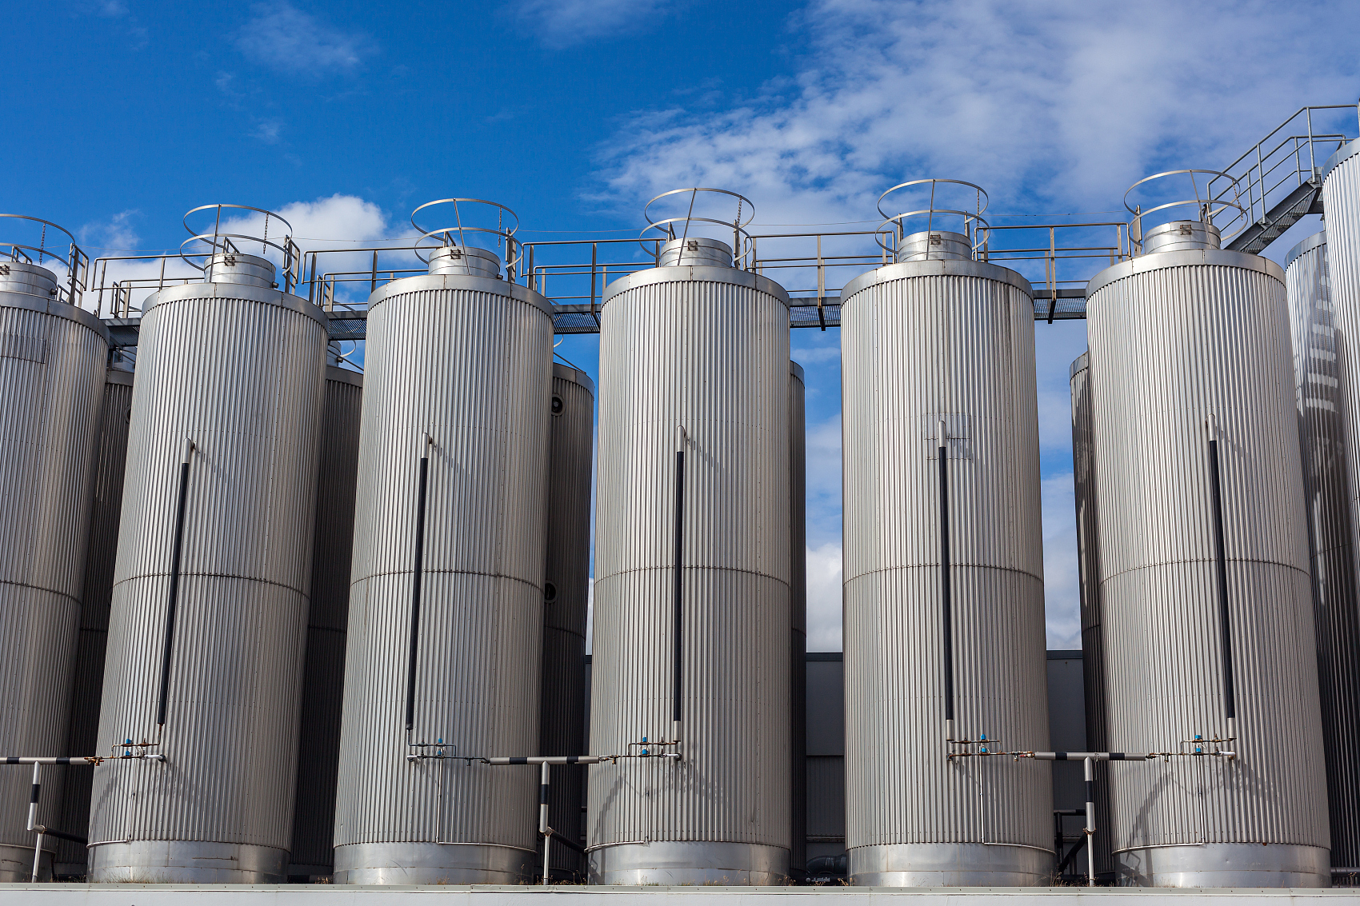
选择性必修三 生物技术与工程
第1章 发酵工程
发酵工程是指利用微生物的特定功能，通过现代工程技术，规模化生产对人类有用的产品。它涉及菌种的选育和培养、产物的分离和提纯等方面。
Notes:
模板来自于 http://www.ypppt.com

Slide 2
第1节 传统发酵技术的应用
CONTENT
01
新课导入
目录
02
新知探究
03
课堂练习

Slide 3
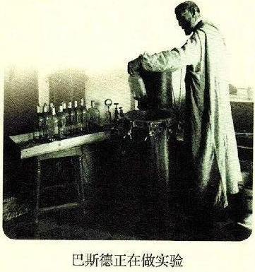
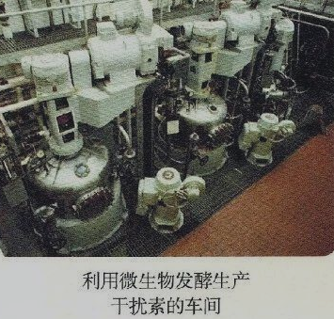
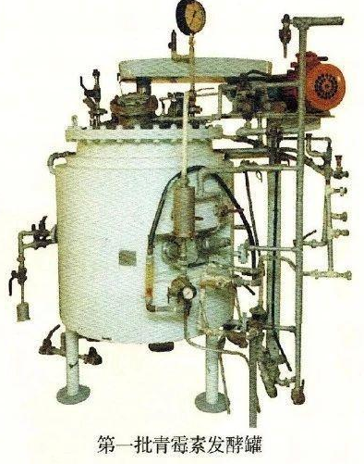
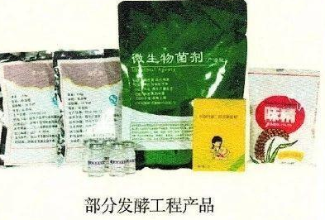
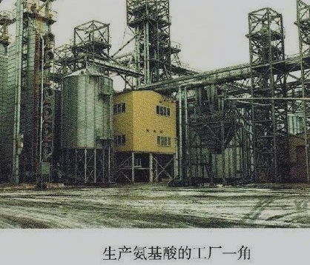
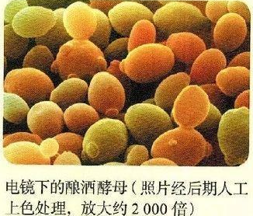
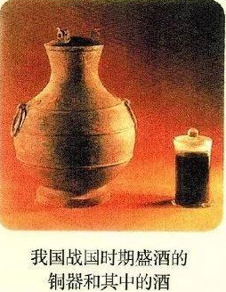
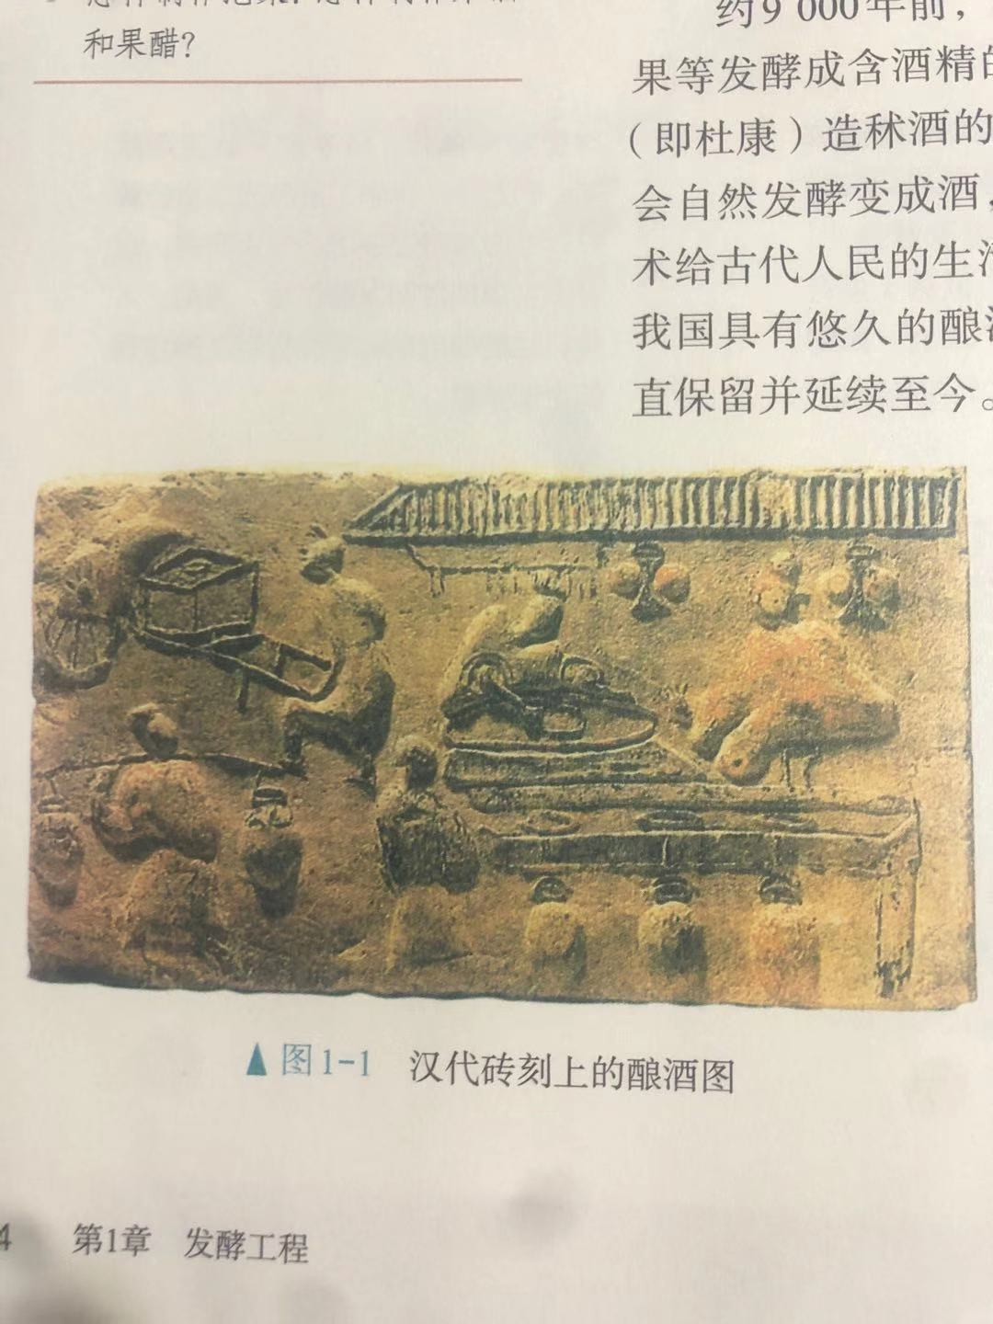
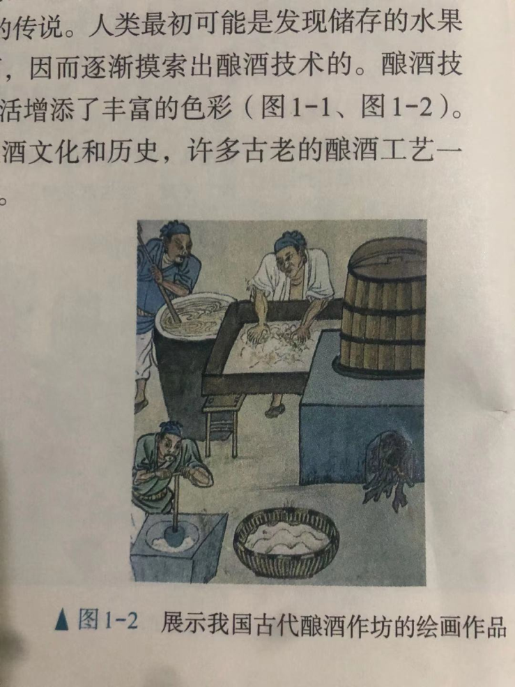
新课导入
约9000年前
20世纪
40年代
20世纪70年代以后
20世纪80年代
1857年
1897年
1957年
我们的祖先就会利用微生物将谷物、水果等发酵成含酒精的饮料。后来,人们通过自然发酵和曲种传代的固体发酵生产酱油、醋、豆豉、腐乳和酸奶等发酵食品。
科学家发现了酶在酵母菌发酵中的作用,逐步了解发酵的本质。
微生物的分离和纯化技术得到了应用，作坊式手工生产向工业化生产方向发展。
巴斯德证明：酒精发酵是由活的酵母菌引起的。
通过人工诱变特定微生物，获得具有更高生产能力的突变类型。
在厌氧发酵技术的基础上，建立了深层通气液体发酵技术。实现青霉素生产产业化。
基因工程和细胞工程等的发展，使发酵工程进入定向育种的新阶段。
人类能自动记录和控制发酵过程的全部参数，大批量合理生产发酵产物。
固体发酵→半固体发酵、液体发酵
厌氧发酵→深层通气液体发酵
汉代砖刻上的酿酒图
我国古代酿酒作坊的绘画作品

Slide 4

一、发酵与传统发酵技术
【任务一】1.阅读课本第5页第一段，明确发酵的概念、原理和类型。
人们利用微生物，在适宜的条件下，将原料通过微生物的代谢转化为人类所需要的产物的过程。
1.概念：
不同的微生物具有产生不同代谢产物的能力，因此利用它们就可以生产出人们所需要的多种产物。
2.原理：
需氧发酵
如：醋酸发酵、谷氨酸发酵
3.类型：
厌氧发酵
如：酒精发酵、乳酸发酵

Slide 5
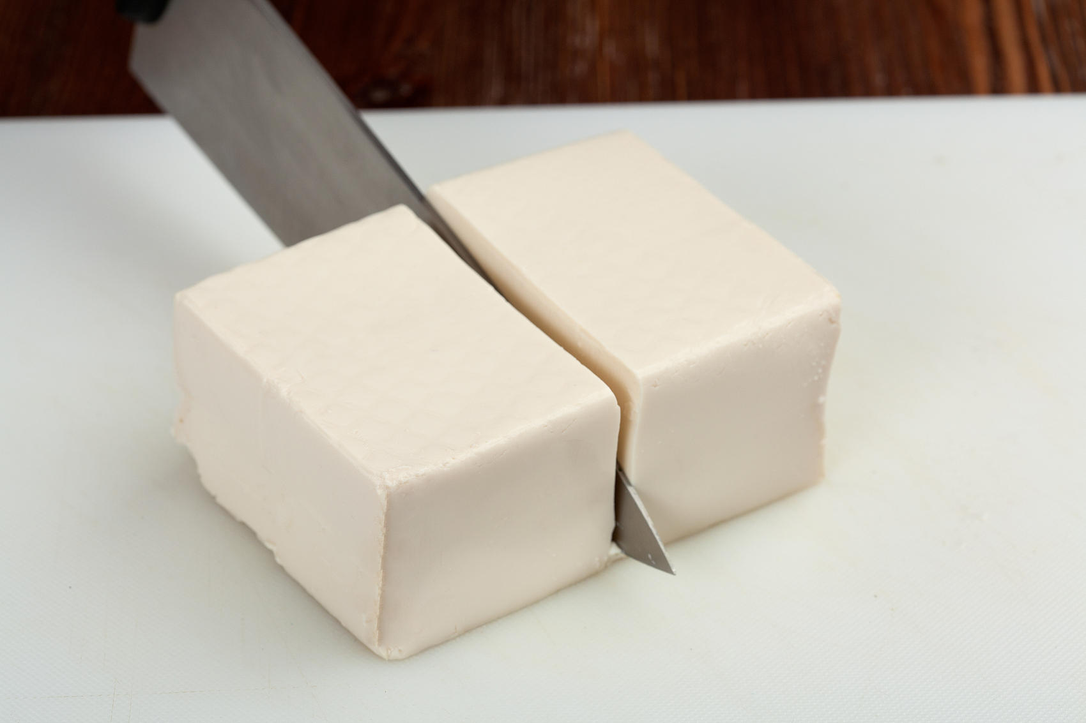
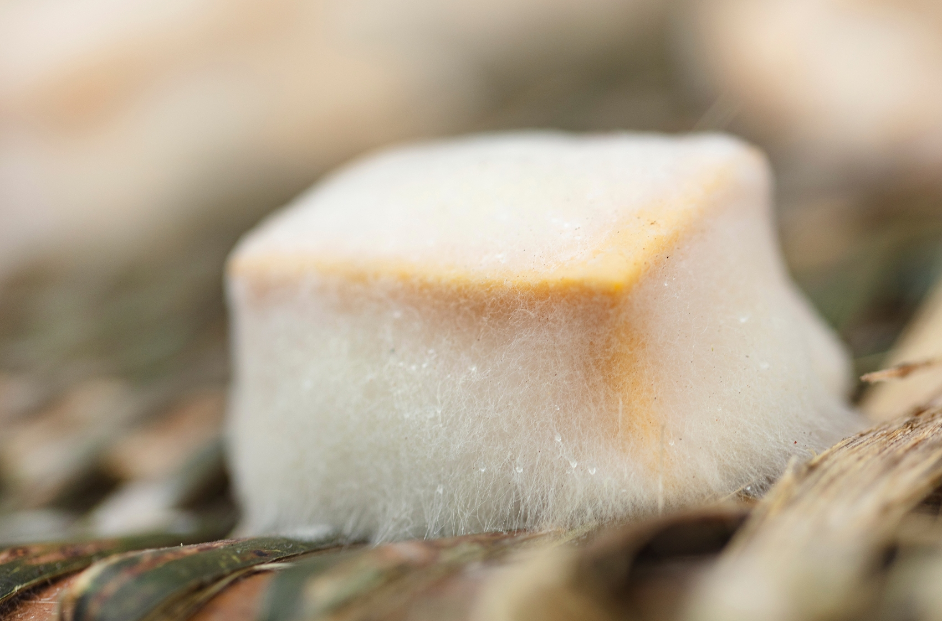
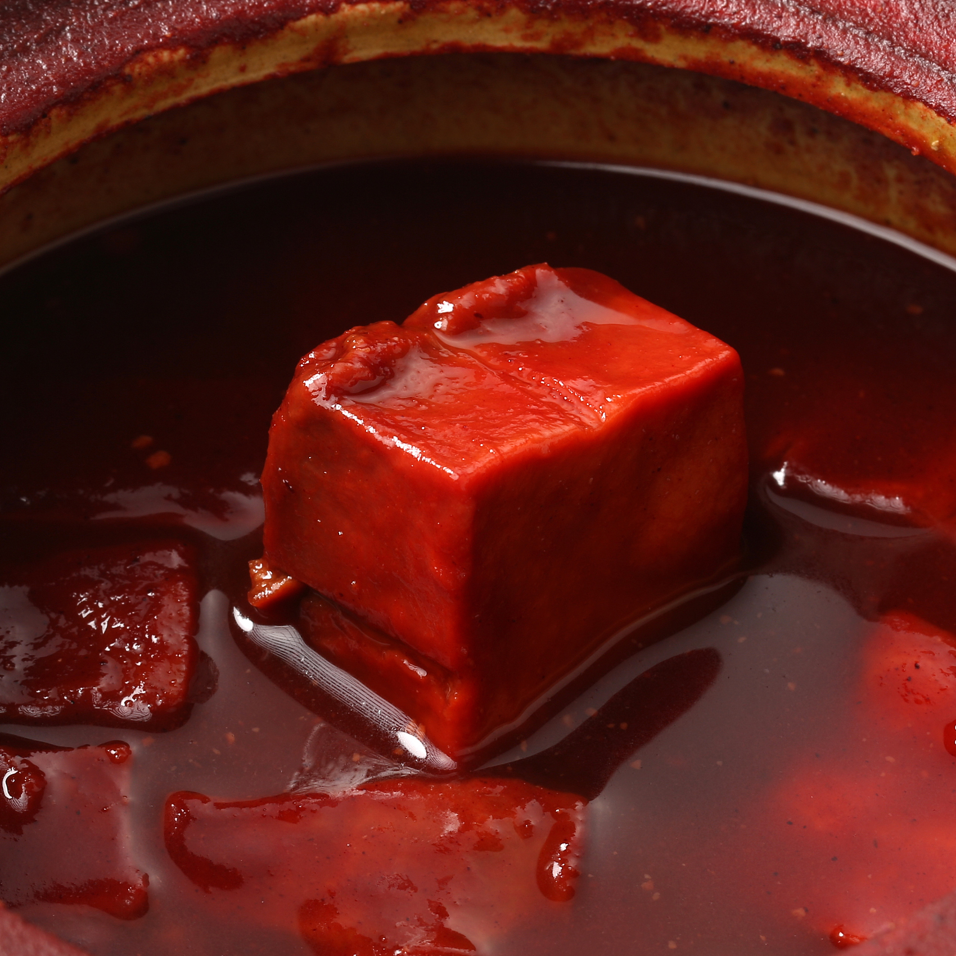
一、发酵与传统发酵技术
【任务一】2.阅读课本第5页第2段，说出腐乳制作的原理、过程和优点。明确传统发酵技术的概念、类型、缺点和发酵产品。

Slide 6
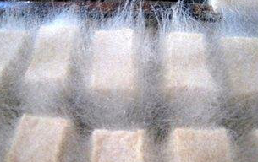
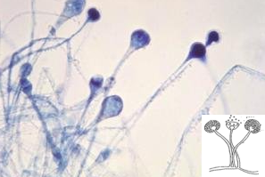
【任务一】2.阅读课本第5页第2段，说出腐乳制作的原理、过程和优点。
一、发酵与传统发酵技术
腐乳制作
小分子肽
蛋白质
+
氨基酸
豆腐发酵中的毛霉
1.原理:
酵母、曲霉和毛霉等多种微生物(毛霉起主要作用)
脂肪
甘油
+
脂肪酸
真核生物
异养需氧型
电子显微镜下的毛霉
你还知道哪些是通过传统发酵制作的食品呢？
2.过程:
让豆腐上长出毛霉
香料腌制
密封发酵
豆瓣酱、酱油、醋、泡菜、豆豉、葡萄酒、手工酸奶、馒头等......
3.优点:
味道鲜美，易于消化吸收，便于保存。

Slide 7
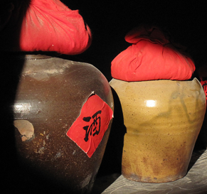
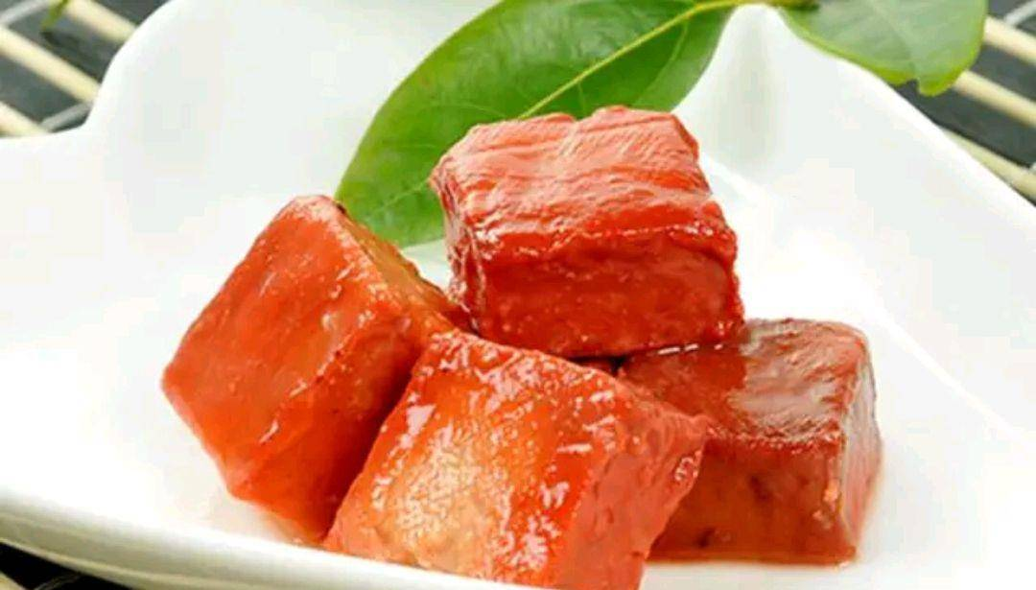
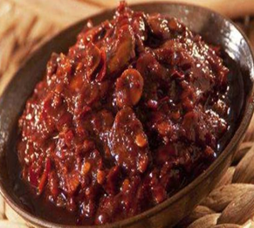
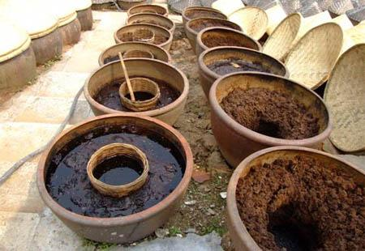
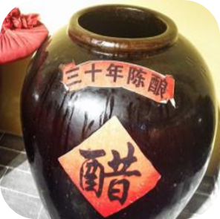
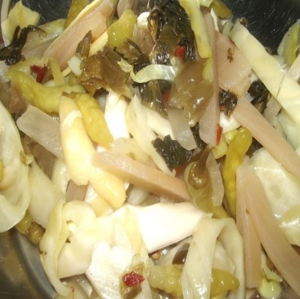
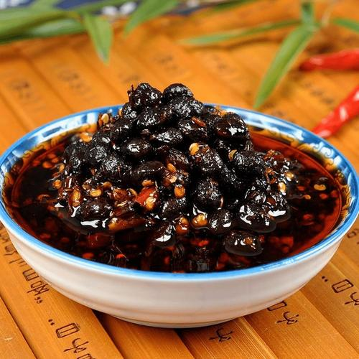
一、发酵与传统发酵技术
【任务一】2.阅读课本第5页第2段，明确传统发酵技术的概念、类型、缺点和发酵产品。
传统发酵技术
直接利用原材料中天然存在的微生物，或利用前一次发酵保存下来的面团、卤汁等发酵物中的微生物进行发酵、制作食品的技术。
1.概念
传统发酵以混合菌种的固体发酵及半固体发酵为主，通常是家庭式或作坊式的。
2.类型
3.缺点
生产条件不易控制，容易受杂菌污染，生产效率较低，产物不单一等。
利用传统发酵技术制作的食品有酒、腐乳、酱、酱油、醋、泡菜和豆豉（chǐ）等。
4.发酵产品

Slide 8

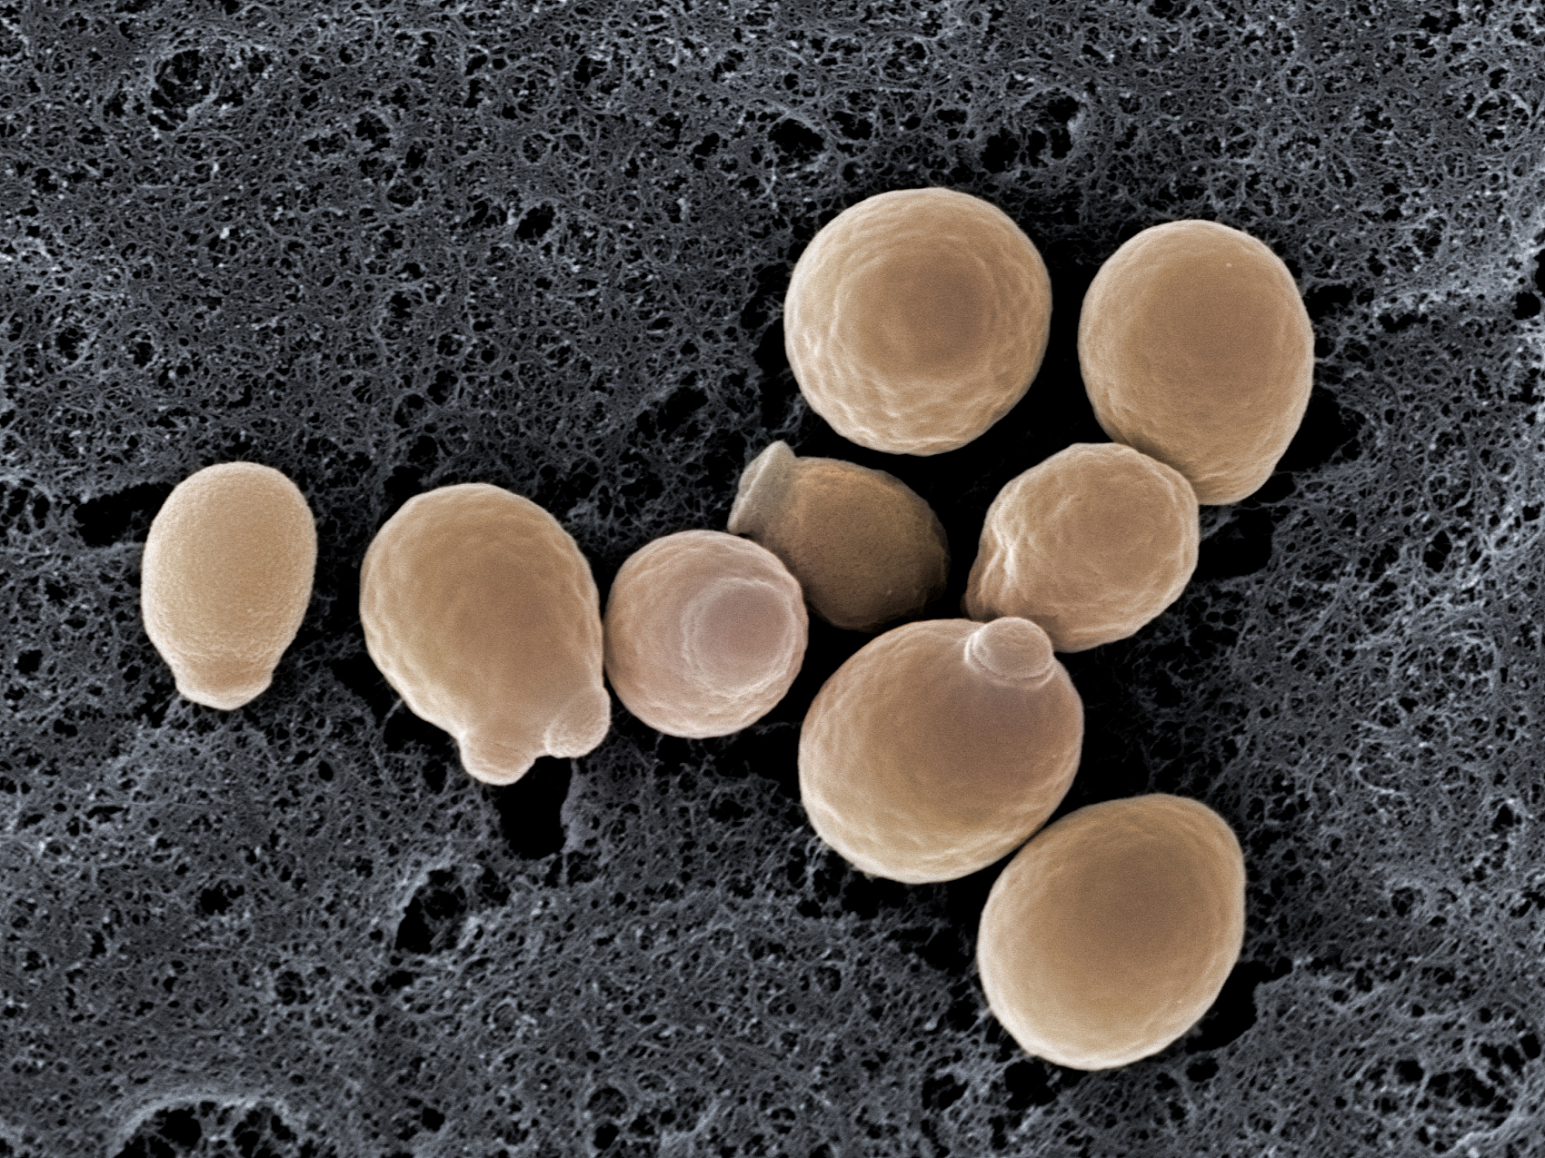
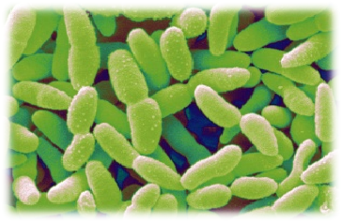
二、尝试制作传统发酵食品
【任务二】1、阅读课本第5页第3段，第6页第1段，第7页第1段，明确传统发酵食品制作所利用的微生物都有哪些？并对其代谢特点、发酵原理和生产应用等方面进行分析。

Slide 9
二、尝试制作传统发酵食品
【任务二】1、阅读课本第5页第3段，第6页第1段，第7页第1段，明确传统发酵食品制作所利用的微生物都有哪些？并对其代谢特点、发酵原理和生产应用等方面进行分析。
（1）乳酸菌
①代谢特点
厌氧细菌，代谢类型为异养厌氧型；在无氧的情况下能将葡萄糖分解成乳酸。
酶
②发酵原理
（反应简式）
C₆H₁₂O₆
2C₃H₆O₃（乳酸）+能量
③生产应用
可用于乳制品的发酵、泡菜的腌制等。
④分布
广泛分布于空气、土壤、植物体表、人或动物的肠道内。
⑤常见类型
乳酸链球菌和乳酸杆菌。

Slide 10
二、尝试制作传统发酵食品
【任务二】1、阅读课本第5页第3段，第6页第1段，第7页第1段，明确传统发酵食品制作所利用的微生物都有哪些？并对其代谢特点、发酵原理和生产应用等方面进行分析。
（2）酵母菌
①代谢特点
单细胞真菌，代谢类型为异养兼性厌氧型；在无氧的情况下能进行酒精发酵。
②发酵原理
（反应简式）
酶
C₆H₁₂O₆
2C₂H₅OH（酒精）+2CO₂+能量
③生产应用
可用于酿酒、制作馒头和面包等。
④影响因素
温度是影响酵母菌生长的重要因素，酿酒酵母的最适生长温度约为28℃。
⑤分布
在一些含糖量较高的水果、蔬菜表面。

Slide 11
二、尝试制作传统发酵食品
【任务二】1、阅读课本第5页第3段，第6页第1段，第7页第1段，明确传统发酵食品制作所利用的微生物都有哪些？并对其代谢特点、发酵原理和生产应用等方面进行分析。
（3）醋酸菌
好氧细菌，代谢类型为异养需氧型；当O₂、糖源都充足时，能将糖分解成醋酸；当缺少糖源时则将乙醇转化为乙醛，再将乙醛变为醋酸。多数醋酸菌的最适生长温度为30～35℃。
①代谢特点
C₆H₁₂O₆+2O₂
酶
2CH₃COOH（醋酸）+2H₂O+2CO₂+能量
②发酵原理
（反应简式）
C₂H₅OH+O₂
酶
CH₃COOH（醋酸）+H₂O+能量
③生产应用
可用于制作各种风味的醋。

Slide 12
二、尝试制作传统发酵食品
【任务二】2.阅读课本第6页的探究实践“制作传统发酵食品”中的制作泡菜，明确制作泡菜的原理、应用细菌和制作步骤。完成后思考以下问题。
1. 为什么要向酸菜中加老酸水？为什么要加老酸奶？
2. 酸菜控制温度多少度？酸奶多少度？
3.为什么要对装酸奶的容器开水煮沸？为什么酸菜开始的时候可以加一点酒？
4. 酸菜如果表面长白膜是什么？怎么处理？

Slide 13
二、尝试制作传统发酵食品
乳酸含量0.4%~0.8%时，口味、品质最佳。
酶
1. 原理
C₆H₁₂O₆ 2C₃H₆O₃（乳酸）+ 能量
2. 应用的微生物
植物体表面天然的乳酸菌
随乳酸增加， pH会变小，口感变酸。
①分类地位：
原核生物
②代谢类型：
异养厌氧型
乳酸菌
③分布：
空气、土壤、植物体表、人或动物肠道
④种类：
常见乳酸链球菌、乳酸杆菌（做酸奶）
⑤应用：
乳制品的发酵、泡菜的腌制
3. 材料用具
新鲜蔬菜、调味品、泡菜坛或其他密封性良好的罐子
亚硝酸盐的含量低

Slide 14
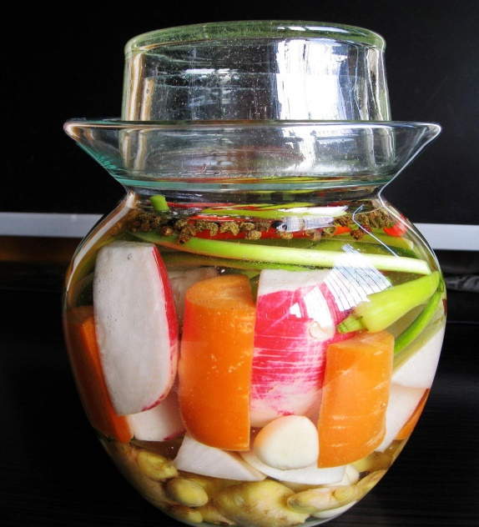
二、尝试制作传统发酵食品
4.制作泡菜的方法步骤
配制盐水
用清水和食盐配制质量百分比为5%-20%的盐水，并将盐水煮沸，冷却待用；
原料处理、装坛
将新鲜蔬菜洗净，切成块状或条状，混合均匀，晾干后装入泡菜坛内；装至半坛时，加入蒜瓣、生姜及其他香辛料，继续装至八成满；
加盐水
将冷却好的盐水缓缓倒入坛中，使盐水没过菜料，盖好坛盖；
向坛盖边缘的水槽中注满水，并在发酵过程中注意经常向水槽中补充水；根据室内温度控制发酵时间。
封坛发酵

Slide 15
二、尝试制作传统发酵食品
【任务二】2.阅读课本第6页的探究实践“制作传统发酵食品”中的制作泡菜，明确制作泡菜的原理、应用细菌和制作步骤。完成后思考以下问题。
1. 为什么要向酸菜中加老酸水？为什么要加老酸奶？
接种更多的乳酸菌
2. 酸菜控制温度多少度？酸奶多少度？
乳酸菌最适温度是37℃左右
3.为什么要对装酸奶的容器开水煮沸？为什么酸菜开始的时候可以加一点酒？
灭菌，防止杂菌污染
4. 酸菜如果表面长白膜是什么？怎么处理？
是产膜酵母形成的；加酒处理。

Slide 16
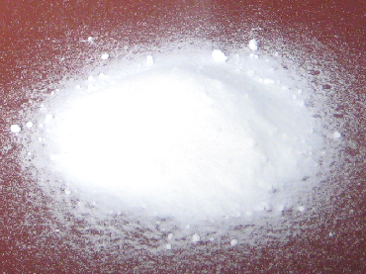
二、尝试制作传统发酵食品
知识补充
(1)亚硝酸盐为白色粉末，外观与食盐相似，有咸味，易溶于水，可作食品添加剂。
(2)亚硝酸盐分布广泛，蔬菜、咸菜、豆粉中均含有。
(3)膳食中的亚硝酸盐一般不会危害人体健康，绝大部分亚硝酸盐只是“过客”，随尿排出。
(4)当人体摄入的亚硝酸盐总量达到0.3g～0.5g时，会引起中毒，当摄入总量达到3g时，会引起死亡。
蔬菜水果
注意：发酵温度高；食盐用量过低；发酵时间短容易导致硝酸还原菌大量增殖，产生较多的亚硝酸盐
硝酸盐还原菌
pH、温度
微生物
硝酸盐
亚硝酸盐
亚硝胺
维生素C、E
酚类物质

Slide 17
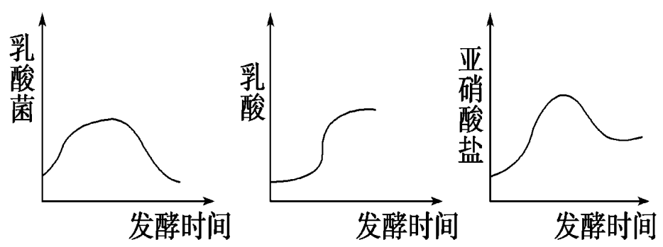
二、尝试制作传统发酵食品
【任务二】3.通过对制作泡菜的学习，尝试完成下表。
发酵时期 | 乳酸菌含量 | 乳酸含量 | 亚硝酸盐含量
发酵初期
发酵中期
发酵后期
变化曲线
增加
（硝酸盐还原菌的作用）
少（O₂抑制乳酸菌活动）
少
达到最多后开始下降
（硝酸盐还原菌受抑制，部分亚硝酸盐被分解）
最多（乳酸积累，抑制其他菌活动）
增多
减少（乳酸积累，pH下降，抑制乳酸菌活动）
继续增多，
最后保持稳定
下降至保持相对稳定
（硝酸盐还原菌被完全抑制）

Slide 18
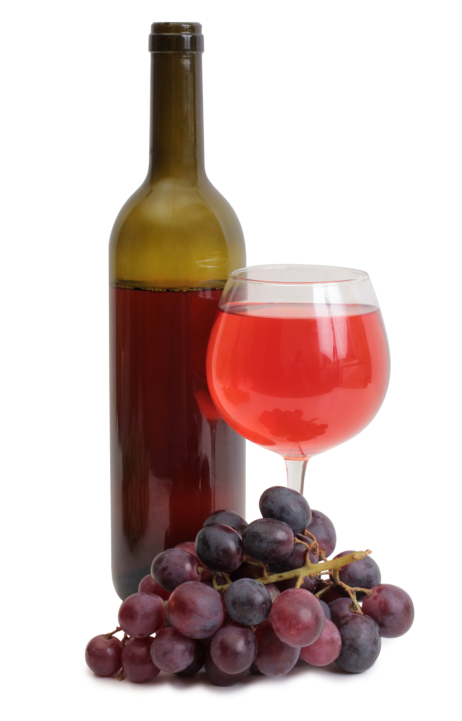
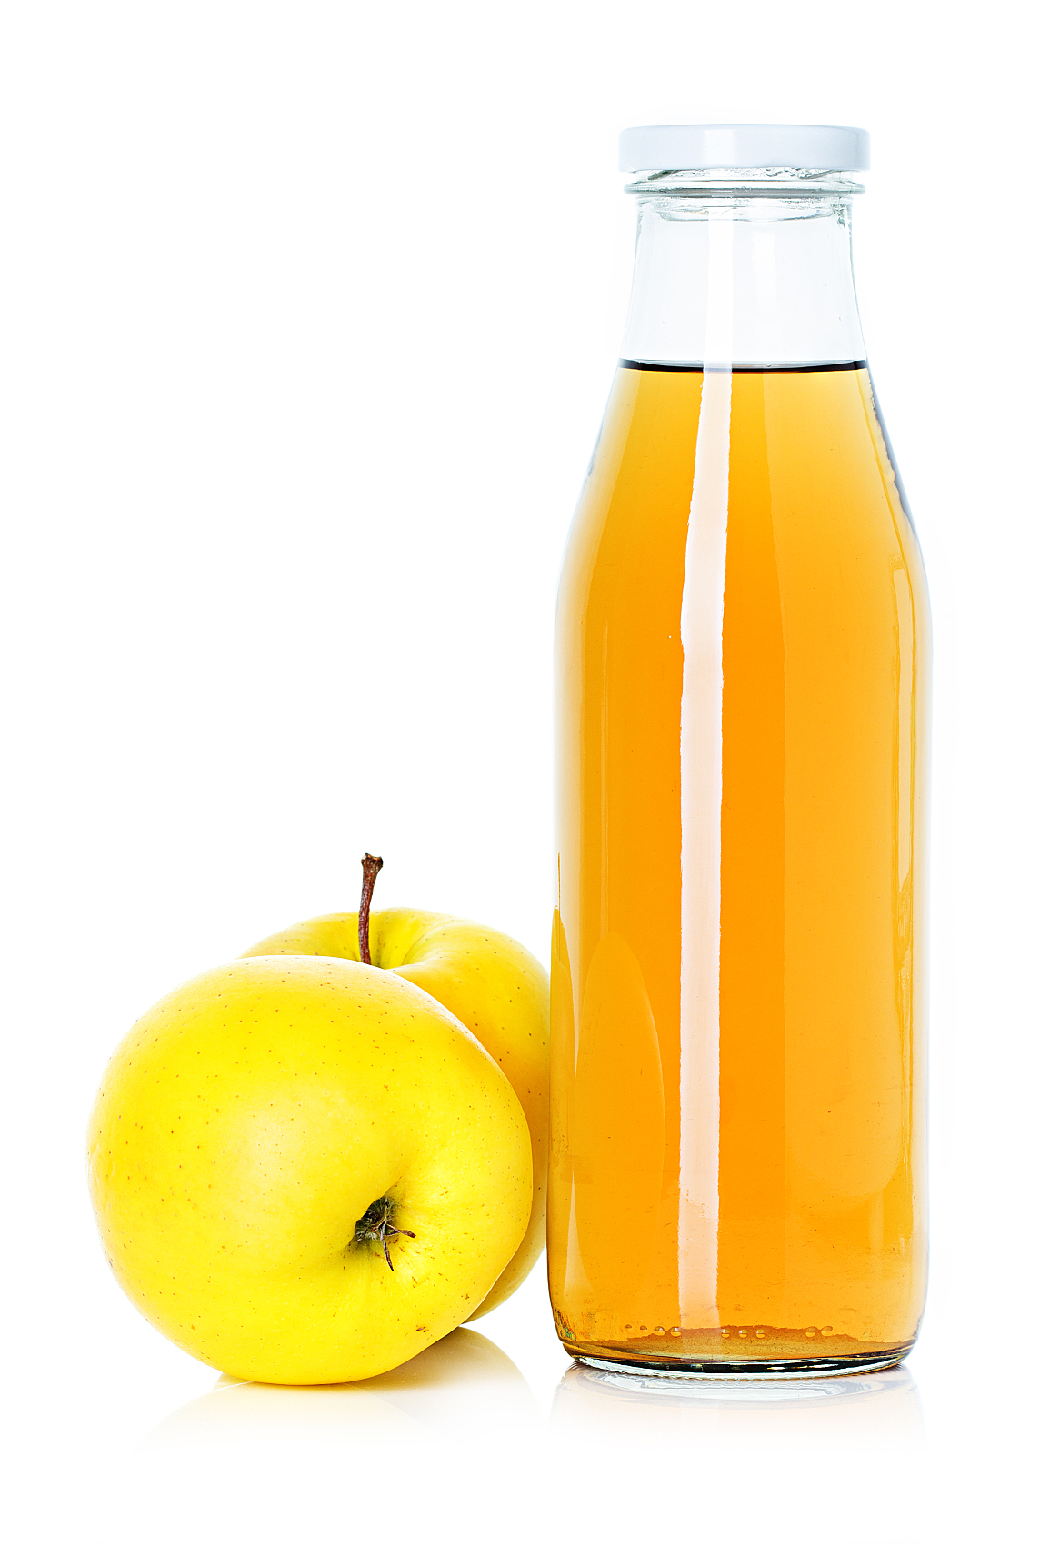
二、尝试制作传统发酵食品
【任务二】4.阅读课本第7页探究实践“制作果酒和果醋”。明确制作的原理、应用的微生物和制作步骤。

Slide 19
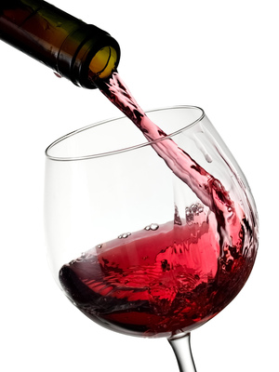
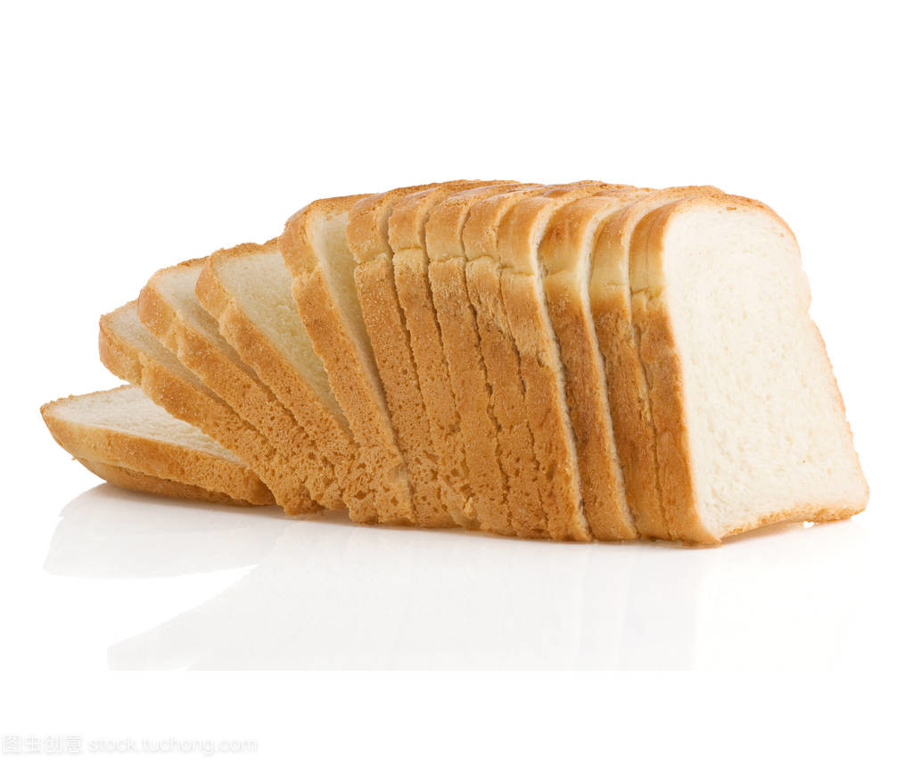
二、尝试制作传统发酵食品
果酒的制作
酶
1. 原理
C₆H₁₂O₆ 2C₂H₅OH（酒精）+ 2CO₂+ 能量
2. 应用的微生物
植物体表面天然的酵母菌
①分类地位
真核生物
②代谢类型
异养兼性厌氧型
酵母菌
③分布
含糖量较高的蔬菜、水果表面
④适宜温度
酿酒酵母的最适生长温度约为28℃
⑤应用
酿酒、制作馒头和面包

Slide 20
二、尝试制作传统发酵食品
果醋的制作
酶
氧气和糖源充足时
1. 原理
C₆H₁₂O₆ + 2O₂ 2CH₃COOH（乙酸）+ 2H₂O + 2CO₂ + 能量
酶
C₂H₅OH + O₂ CH₃COOH（乙酸）+ H₂O + 能量
缺少糖源，乙醇为原料
2. 应用的微生物
醋酸杆菌
①分类地位
原核细胞
②代谢类型
异养需氧型
醋酸菌
③适宜温度
30~35℃
④应用
各种风味的醋
3. 材料用具
新鲜水果、洗洁精、体积分数70%的酒精、发酵瓶、纱布和榨汁机等

Slide 21
二、尝试制作传统发酵食品
制作果酒与果醋
制作果酒与果醋流程
挑选葡萄
选择新鲜的葡萄。
榨汁前先将葡萄冲洗（目的是洗去灰尘）并除去枝梗。"冲洗"和"去枝梗"不能颠倒顺序的原因是避免除去枝梗时引起葡萄破损，增加被杂菌污染的机会。
冲洗
榨汁
将发酵瓶、榨汁机等器具用洗洁精清洗干净，并用体积分数为70%的酒精消毒，晾干备用。
装瓶
将葡萄汁装入发酵瓶，要留大约1/3的空间（给发酵产生的CO₂留空间）。
制作葡萄酒的过程中，将温度严格控制在18-25℃，时间控制在10-12d左右，可通过出料口对发酵的情况进行及时监测。
酒精发酵
果酒
制葡萄醋的过程中，将温度严格控制在30-35℃，时间控制在7-8d左右，并注意适时通过充气口充气。
醋酸发酵
果醋

Slide 22
二、尝试制作传统发酵食品
实验结果（结果评价）
①果酒制作∶发酵后取样，可通过嗅味和品尝进行初步鉴定。还可通过显微镜观察酵母菌，并用重铬酸钾溶液检验酒精的存在。
②果醋制作∶首先可通过观察菌膜的形成、嗅味和品尝进行初步鉴定，再通过检测和比较发酵液在发酵前后的pH变化做进一步鉴定。还可通过显微镜观察发酵液是否有醋酸菌，并统计其数量做进一步的鉴定。

Slide 23
二、尝试制作传统发酵食品
【任务二】5.根据以上知识，完成下表
项目 |  | 果酒制作 | 果醋制作
发酵菌种
菌种来源
菌种代谢类型
菌种细胞类型
发酵原理
发酵 条件 | 温度
 | 时间
 | 氧气

Slide 24
二、尝试制作传统发酵食品
【任务二】5.根据以上知识，完成下表
项目 |  | 果酒制作 | 果醋制作
发酵菌种
菌种来源
菌种代谢类型
菌种细胞类型
发酵原理
发酵 条件 | 温度
 | 时间
 | 氧气
酵母菌
醋酸菌
主要是附着在葡萄皮上的野生型酵母菌
空气中的野生型醋酸菌
异养兼性厌氧型
异养需氧型
真核细胞
原核细胞
在有氧条件下：
氧气、糖源都充足时：
酶
C₆H₁₂O₆+6H₂O+6O₂ 6CO₂+12H₂O+能量
酶
C₆H₁₂O₆+2O₂ 2CH₃COOH+2H₂O+2CO₂+能量
在无氧条件下：
缺少糖源时：
酶
C₆H₁₂O₆ 2C₂H₅OH+2CO₂+少量能量
酶
C₂H₅OH+O₂ CH₃COOH+H₂O+能量
28℃
30-35℃
10-12d
7-8d
初期需氧，后期不需氧
需要氧气

Slide 25

课堂练习
1.(2023·河北卷)下列关于传统发酵技术应用的叙述，正确的是（ ）
A. 用酵母菌发酵酿制果酒，选择溴麝香草酚蓝水检测产生的酒精
B. 利用乳酸菌制作酸奶过程中，先通气培养，后密封发酵
C. 腐乳制作主要利用毛霉等生物产生的脂肪酶和蛋白酶进行发酵
D. 泡菜制作过程中，亚硝酸盐含量一直升高，发酵10天以上的泡菜不能食用
C
酸性重铬酸钾溶液鉴定酒精
一直密封
亚硝酸盐含量先升高后降低
2.(2023·新疆卷)发酵食品是中国传统食品中一个重要的类别，承载了中华民族悠久的历史和丰富的文化内涵。请结合所学发酵知识和生活经验，指出下列不属于经发酵得到的食品是（ ）
A. 泡菜和酸奶 B. 奶酒和干酪 C. 豆腐和果汁 D. 味精和酱油
C
乳酸菌发酵
酵母菌发酵
谷氨酸棒状杆菌等微生物参与

Slide 26
课堂练习
3.(2023·山东卷)下列有关传统发酵技术的叙述 ，正确的是（ ）
A. 传统发酵技术的操作过程是在严格无菌的条件下进行的
B. 泡菜 、果酒、果醋制作过程中菌种产生 CO₂的场所都是细胞质基质
C. 传统发酵技术所用的菌种一般是接种的纯净的菌种
D. 制作腐乳时，豆腐表面生长出的白色“绒毛”主要为毛霉菌丝
D
无需严格无菌
乳酸菌无氧呼吸不产生 CO₂
一般是多种菌种并存
4.(2023·江苏卷)果酒、果醋、酸奶、泡菜的制作都离不开微生物的发酵作用，下列叙述正确的是（ ）
A. 在敞开的变酸的果酒表面形成的“菌膜”是酵母菌大量繁殖形成的
B. 果醋发酵时，氧气和糖源都充足的情况下醋酸菌可将葡萄糖转化成醋酸并产生CO₂
C. 果醋制作的温度高于果酒和酸奶制作的温度
D. 用带盖的泡菜坛制作泡菜过程中，盖边沿的水槽中一次性注满水即可
B
醋酸菌大量繁殖形成
果醋：30～35℃；果酒：18～30℃；酸奶：40℃-42℃。
要经常向水槽中补充水

Slide 27
课堂练习
5.(2023·江西卷) 人们常用微生物的发酵作用制作果醋、果酒、腐乳和酸奶等食品，下列叙述错误的是（ ）
A. 果酒和果醋发酵利用的微生物分别是酵母菌、醋酸杆菌
B. 制作腐乳主要是利用毛霉等微生物发酵产生的蛋白酶和脂肪酶
C. 含有抗生素的牛奶不能发酵制成酸奶，其原因主要是抗生素能抑制乳酸菌的生长
D. 不宜摄入过量泡菜等腌制食品，因为含有致癌物亚硝酸盐
D
因为含有较多的亚硝酸盐，如摄入过量，会引起中毒乃至死亡，甚至还会在一定条件下转变为致癌物亚硝胺,
6.(2023·广东省·期中考试)自古以来，传统发酵的食品一直都是人们舌尖上的美食。下列关于传统发酵技术的描述错误的是（ ）
A. 传统发酵技术所用的菌种一般是原材料中天然存在的微生物
B. 传统发酵以单一菌种的固体发酵或半固体发酵为主
C. 传统发酵技术产物的品质可能低于工业化发酵产品的
D. 传统发酵技术实质上是微生物将大分子有机物分解为小分子物质
B
混合菌种

